Slide 1
AIOPS方案讨论
日立解决方案 July，2020
© 2020 Hitachi Solutions(China). All rights reserved.

Slide 2
目标
AI决策
智能化运维
高度自动化
完善的公共基础服务
可实现的Serverless架构
分布式数据库
缓存、消息队列
灰度发布、资源调度平台
容器、全局容错
全局一致性、 混沌测试
AIOps/NoOps
资源利用率极大提升
瞬间扩展能力
强大的可用性、 一致性

Slide 3
指标检测流程
是否从有监督转换无监督（神经网络）
统计特征
实时标注
正负
样本
数据归一化
保存libsvm格式文件
xgboost
t_model
特征提取
分类特征
离线标注
拟合特征
预先过滤出正确的数据
统计预测
指标
检测
ewma预测
xgboost预测
模型加载
模型判别
多项式预测

Slide 4
数据采集
规则配置
人工标注
指标数据
数据聚合
Mysql
ES
志异常数据
Kafka
Flink
数据清洗
标注数据
算法选择
模型生成
图数据库
系统指标数据
数据计算
自动标注
Clickhouse

Slide 5
业界技术架构
离线模块
数据存储
统计算法&无监督算法
输出疑似异常
样本库
（人工标注）
特征工程
有监督算法
(离线计算)
在线模块
数据提取
统计算法&无监督算法
输出疑似异常
加载有监督模型
特征工程
（实时计算）
有监督算法
(输出异常)

Slide 6
问题讨论
1：如何进行负样本人工的标注？
2：负样本标注的数量有限，如何生成？
3：不采用标注负样本的方式？
（1）非监督的模型
VAE 降噪后与原始数据对比
https://www.jianshu.com/p/9217a7deb542
（2）One-Class SVM的异常检测算法（只有正样本或者负样本）
4：快速提高模型的判断能力（k8s）bentoml
5：日志中语义分析
6：展示效果

Slide 7
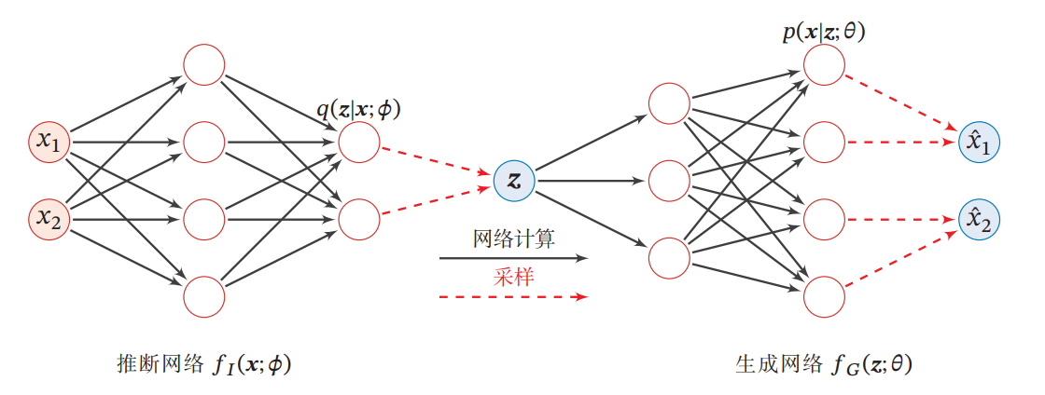
CAE 模型(Variational AutoEncoder)
sample input
hidden
output
推断网络（Encoder）
生成网络（Decoder）
VAE 中隐藏层服从高斯分布，AE 中的隐藏层无分布要求
训练时，AE 训练得到 Encoder 和 Decoder 模型，而 VAE 除了得到这两个模型，还获得了隐藏层的分布模型（即高斯分布的均值与方差）AE 只能重构输入数据X，而 VAE 可以生成含有输入数据某些特征与
参数的新数据

Slide 8
Bentoml 发布模型
模型发布
正负样本
提取特征
模型训练
bentoml服务
上线部署
预测
实时数据
统计算法&无监督算法
输出疑似异常
加载有监督模型
有监督算法
(输出异常)
数据库
granfana

Slide 9
异常检测
指标：
业务指标,调用链，容器指标，中间件指标，主机指标，数据库指标
xgboost特征
特征包含一分钟内调用链OSB持续的最大值与最小值， 调用链数量与成功调用的
数量， 执行时间， 每秒完成调用次数， 平均时间， 成功率
Robust Random Cut Forest（RRCF）基于数据流的时序实时异常检测
adboost
randomforest
VAE
xgboost
1 基于隔离森林的异常检测算法
2 基于LOF的异常检测算法（局部异常因子，采用k紧邻算法）
3 基于One-Class SVM的异常检测算法
4 基于高斯概率密度异常检测算法
5 Opprentice——异常检测经典算法最终篇
6 基于重构概率的 VAE 异常检测
7 基于条件VAE异常检测
8 Donut: 基于 VAE 的 Web 应用周期性 KPI 无监督异常检测
9 异常检测资料汇总（持续更新&抛砖引玉）
10 基于条件 VAE 的鲁棒无监督KPI异常检测
11 针对大量出现的KPI流快速部署异常检测模型
12 对复杂 KPI 基于VAE对抗训练的非监督异常检测

Slide 10
问题
1：负样本数据的标注问题，xgboost 数据训练问题
2：无监督算法(统计判别预测，ewma预测,多项式预测) 并行xgboost，速度快。
（1）连续多个相同的转化率是异常的。
（2）异常数据的
目前数据中有很多0数据，可能判断为正确（无监督算法）
比如：
转化率0.4：预测为真
转化率0.78：预测为真
转化率0.88：预测为假
经过统计判别预测，ewma预测,多项式预测是否会有误判，如何处理
3：xgboost模型调优
4：模型存在欠拟合，如何分析欠拟合原因（训练样本不足？数据问题？）
5：人工标注难度大，是否有批量自动标注工具？
6：前期数据采集分析，能否通过工具，发现数据本身的规律或者问题。
问题：
1：训练精度
2：负样本的采样

